Slide 1

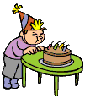
hola!
Me llamo Grace tengo 9 aÑos mi cuMpleAñOS
ES EL 14 DE ENERO
SOY DE AMéRICA

Slide 2
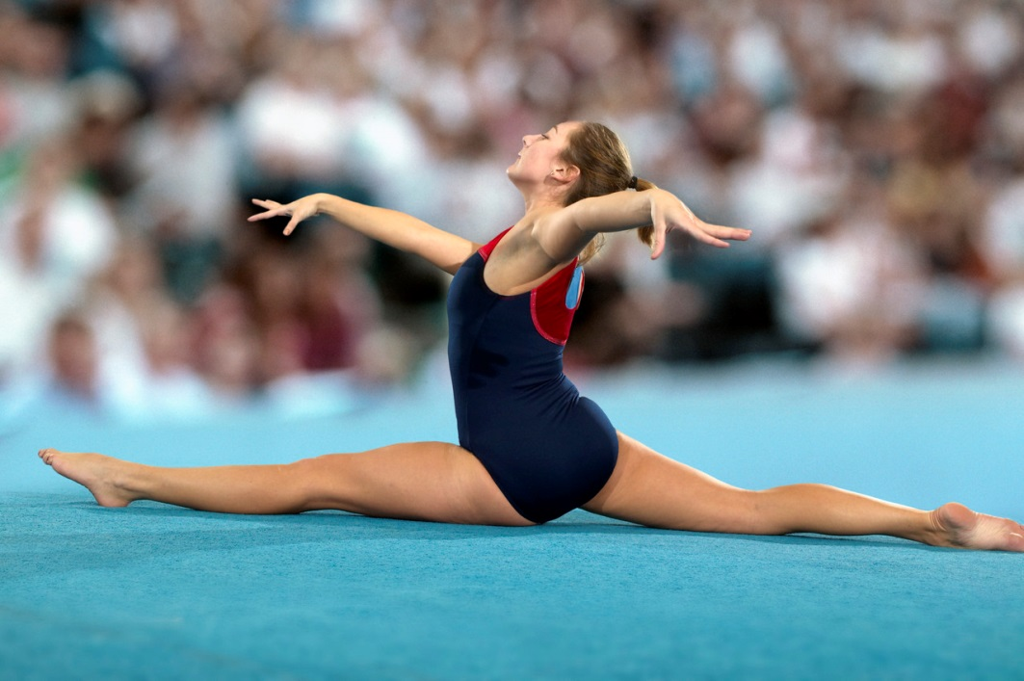

El lunes tengo la clase de gimnasia. Me gusta la gimnasia.

Slide 3

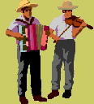
El lunes tengo la clase de espanól. Me gusta la espanÓl.

Slide 4
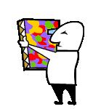
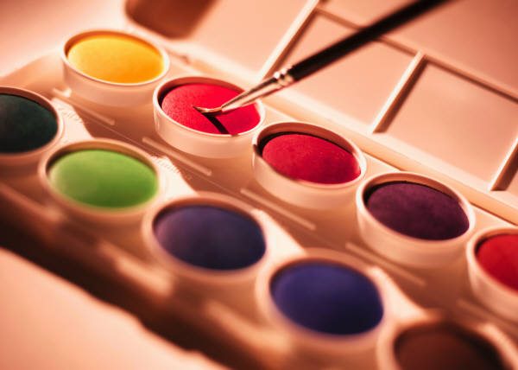
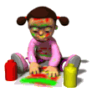
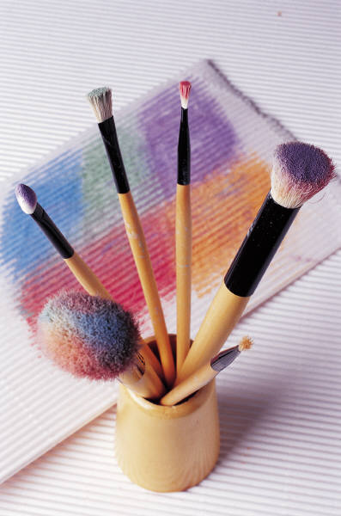
El miércoles tengo la clase de arte. Me gusta la arte

Slide 5
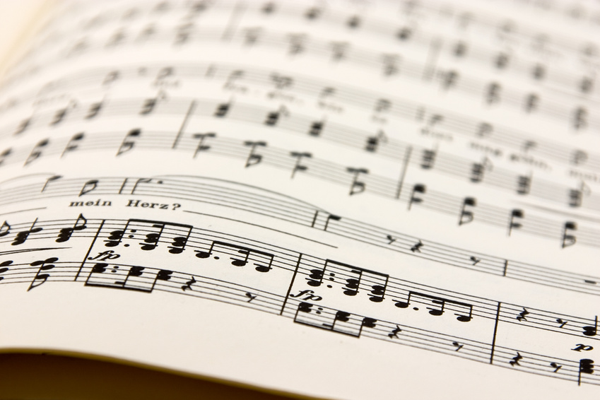

El jueves tengo la clase de orquesta. Me gusta la orquesta.

Slide 6
El viernes tengo la clase de gymnasia. Me gusta la gimnasia

Slide 7
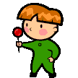

El dulce
Me gusta
El gimnasia
El Navidad

Slide 8
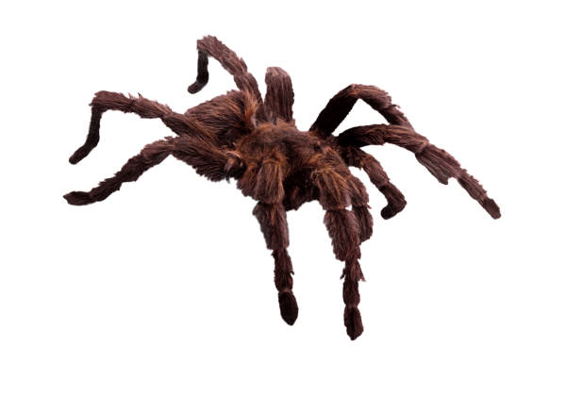
La araña
No me gusta
No me gusta la cebolla

Slide 9

MI MAMá ES DE GRAND RAPIDS
Ella es rubia sucia tiene 38 años

Slide 10
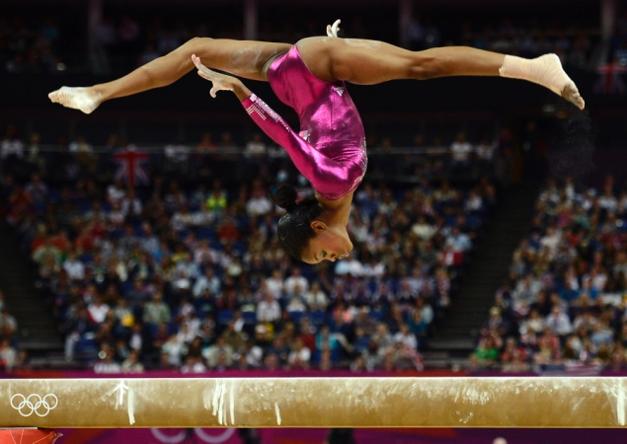
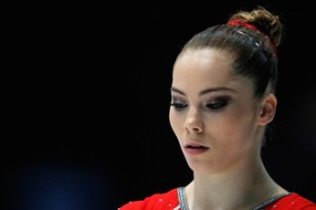
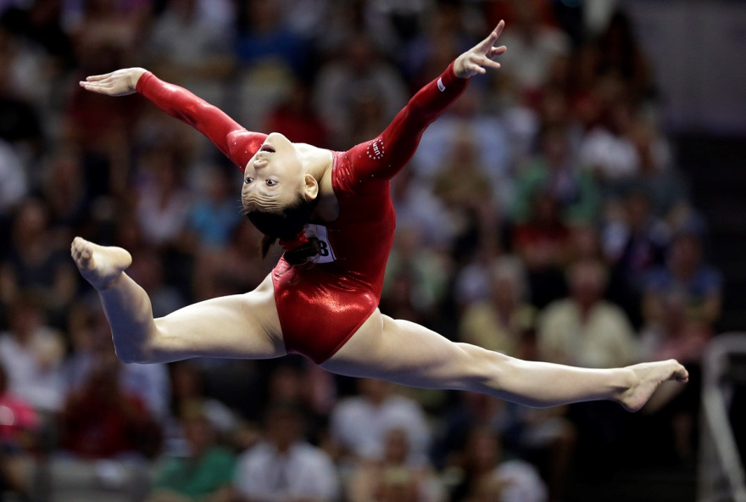
En el futuro, me gustaria ser gimnasta olimpica

